Slide 1
Kompiuterių tinklai
Karolis Tarutis
Kauno technologijos universitetas
2024-02-29

Slide 2
KOMPIUTERIŲ TINKLŲ SAMPRATA
Kompiuterių tinklas yra du ar daugiau kompiuterių, kurie yra sujungti specialiais ryšio kanalais, siekiant dalintis informacija, resursais ir paslaugomis. Šie tinklai gali būti įvairių dydžių ir apimti tiek mažus lokalius tinklus (LAN), kurie jungia kompiuterius vienoje vietoje, tiek ir didelius pasaulinius tinklus, tokius kaip internetas.

Slide 3
Lokalieji tinklai (LAN)
Tai tinklai kuriuose kompiuteriai ir kiti tinklo įrenginiai prijungti vienas prie kito naudojant laidinį arba belaidį ryšį. Šis tinklas ribojamas geografiškai, dažniausiai viename pastate arba tam tikroje teritorijoje, pavyzdžiui, ofise arba namuose.
Notes:
kelios darbo stotys prijungtos prie bendro maršrutizatoriaus arba komutatoriaus

Slide 4
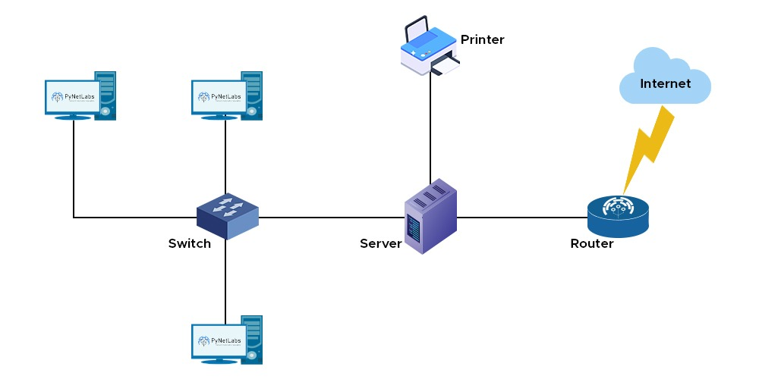
LOKALIEJI TINKLAI (LAN)
Lokalūs tinklai gali būti įvairių dydžių - nuo 2 kompiuterių sujungtų tarpusavyje iki 1000 skirtingų tinklo įrenginių.
Dažniausiai lokalieji tinklai turi išėjimą į internetą (Tinklų tinklą).

Slide 5
Lokalieji tinklai (LAN)
Dažniausiai pasižymi didele duomenų perdavimo sparta
Pigus plėtimas ir atnaujinimas
Lengva prižiūrėti ir projektuoti
Dažniausiai saugesnis nei išorinis tinklas
Notes:
kelios darbo stotys prijungtos prie bendro maršrutizatoriaus arba komutatoriaus

Slide 6
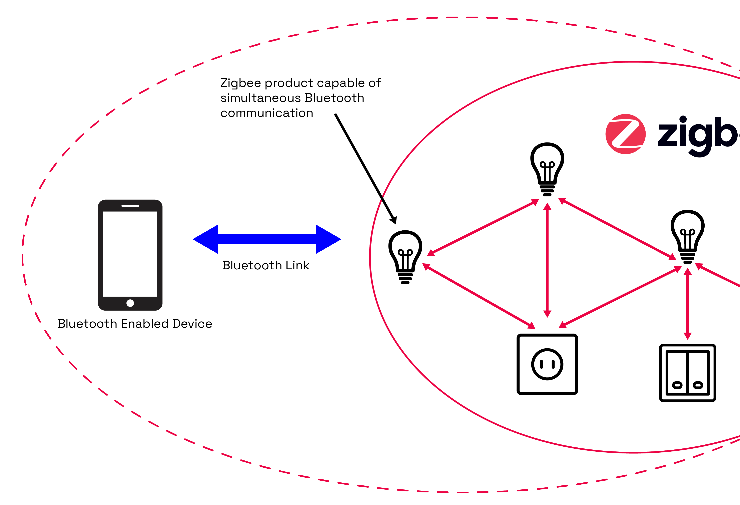
LOKALIEJI TINKLAI (PAN)
Dažniausiai labai mažas tinklas dydžiu ribojasi iki 10 metrų.
Pvz.:
Bluetooth – išmanusis laikrodis prisijungia prie telefono
Zigbee – išmanusis termostatas prisijungia prie šildymo sistemos valdymo modulio

Slide 7
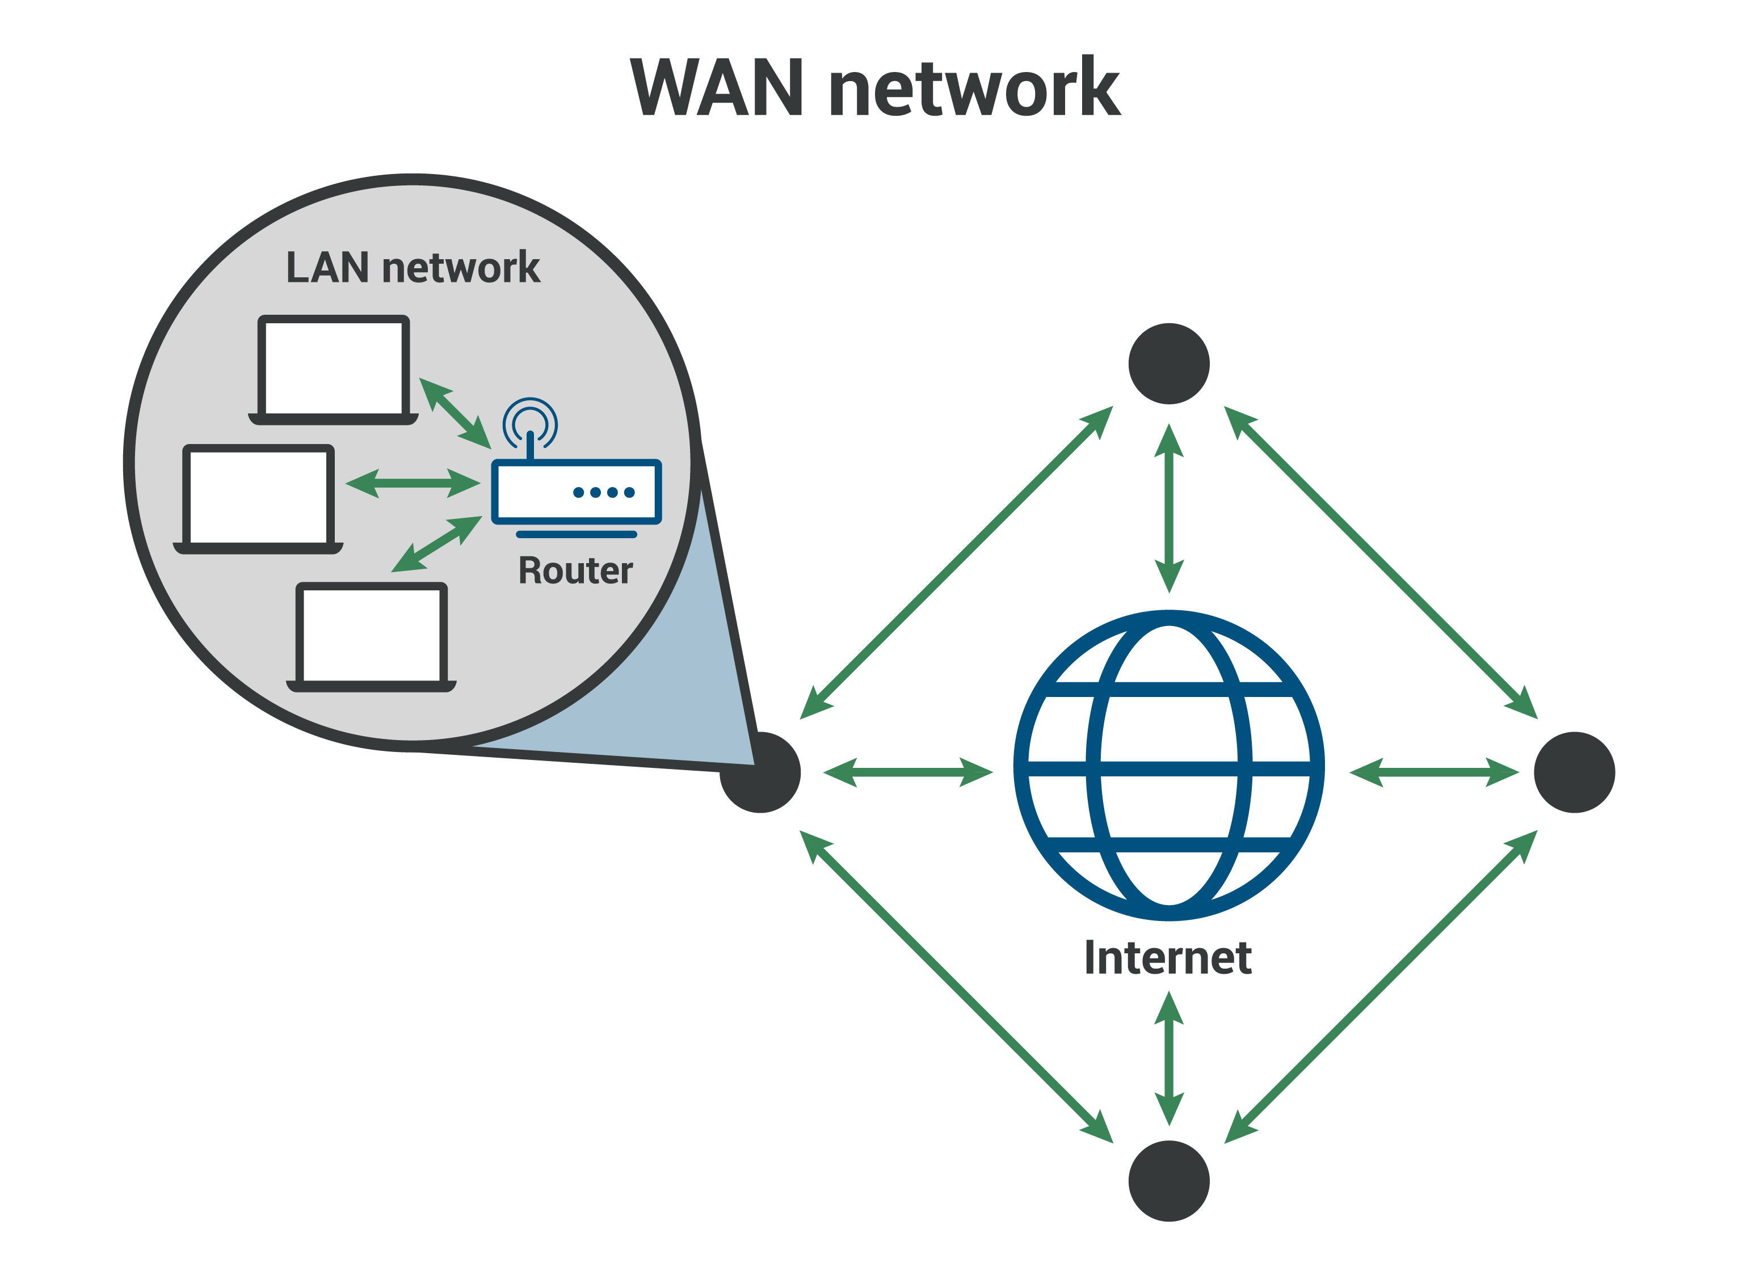
išoriniai kompiuterių tinklai(WAN)
Tinklas, kuris yra prieinamas išoriniam vartotojui, kitaip tariant, tinklas, kurį galima pasiekti iš kitų tinklų arba interneto.
Šie tinklai gali būti privatūs arba vieši, valdomi skirtingose geografinėse vietose esančių organizacijų - valstybinių, privačių įmonių.
Notes:
kelios darbo stotys prijungtos prie bendro maršrutizatoriaus arba komutatoriaus

Slide 8
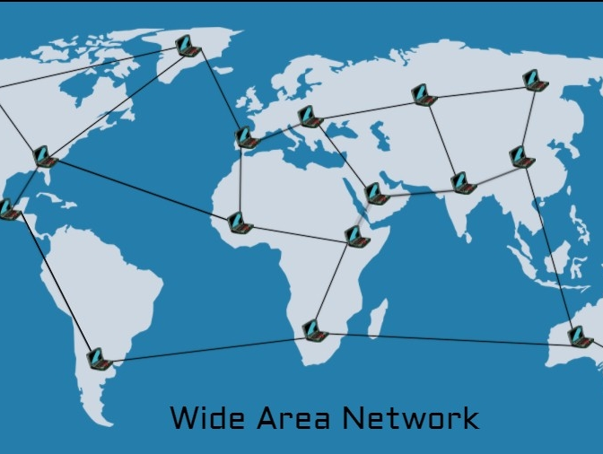
išoriniai kompiuterių tinklai(WAN)
Leidžia organizacijoms bendrauti su klientais, partneriais ir kitomis šalimis visame pasaulyje. Taip pat leidžia vartotojams naudotis interneto paslaugomis, pavyzdžiui, naršyti internete, siųsti ir gauti elektroninį paštą, naudotis socialinėmis platformomis ir kt.

Slide 9
išoriniai kompiuterių tinklai(WAN)
Mažesnė duomenų perdavimo sparta
Brangus plėtimas ir atnaujinimas
Sudėtinga prižiūrėti ir projektuoti
Mažiau saugus nei lokalus tinklas

Slide 10
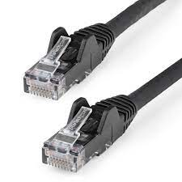
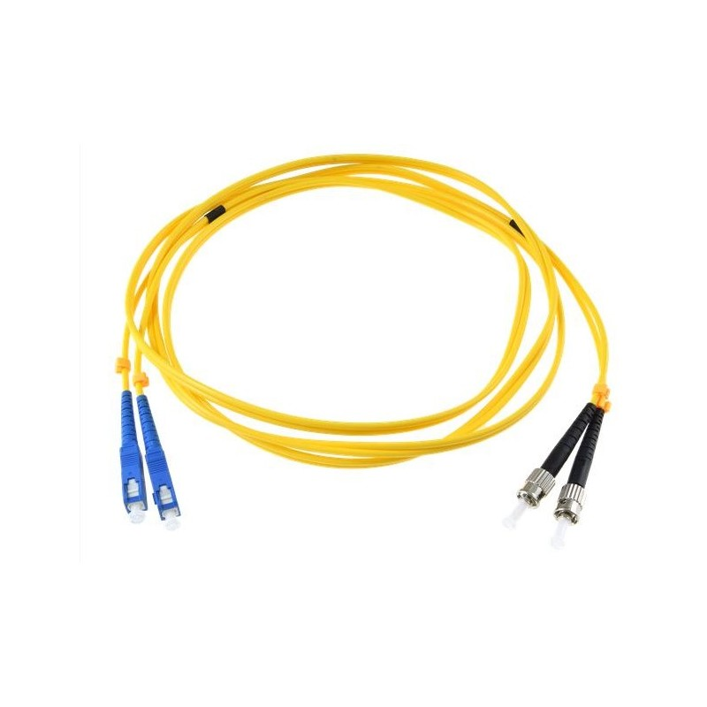
KOMPIUTERIŲ JUNGIMO Į TINKLĄ BŪDAI
Laidinis – kai kompiuteriai ar kiti tinklo įrenginiai sujungti laidais kurias perduodami elektros signalai
Belaidis – kai kompiuteriai, kiti tinklo įrenginiai yra sujungiami pasinaudojant radijo bangas. Pasinaudojant WiFi, 5G technologijas.
Optinis – kai kompiuteriai, kiti tinklo įrenginiai sujungiami optiniais kabeliais

Slide 11
Kompiuterinių tinklų topologijos

Slide 12
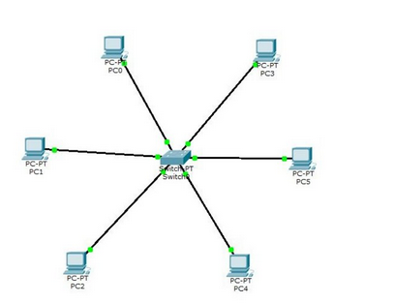
Kompiuterinių tinklų topologijos - ŽVAIGŽDĖ
Kiekvienas tinklo įrenginys turi dedikuotą komunikacijos kanalą
Nutrūkus komunikacijos linijai tik vienas įrenginys negalės komunikuoti

Slide 13
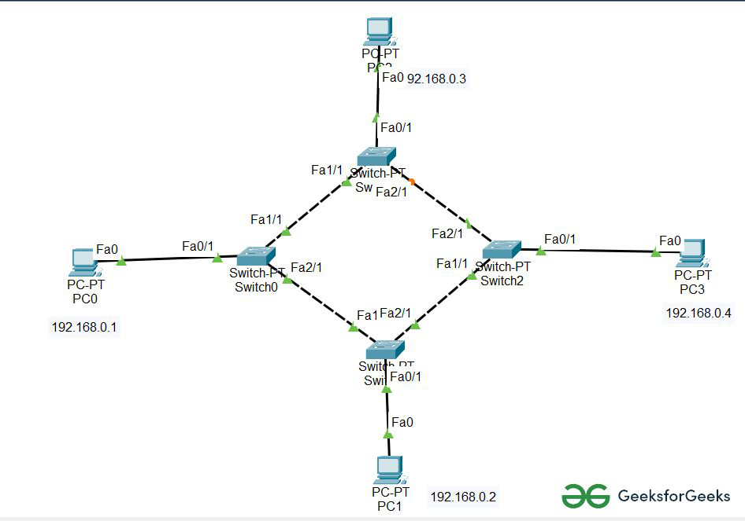
Kompiuterinių tinklų topologijos - ŽIEDAS
Kiekvienas tinklo įrenginys dalinasi komunikacijos kanalais su kitais įrenginiais.
Nutrūkus vienai komunikacijos linijai įrenginiai toliau galės komunikuoti.

Slide 14
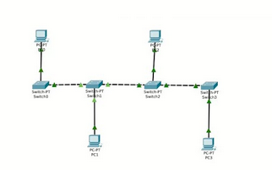
Kompiuterinių tinklų topologijos - MAGISTRALINIS
Kiekvienas tinklo įrenginys dalinasi komunikacijos kanalais su kitais įrenginiais.
Nutrūkus vienai komunikacijos linijai įrenginiai toliau komunikuoti tarpusavyje negalės.

Slide 15
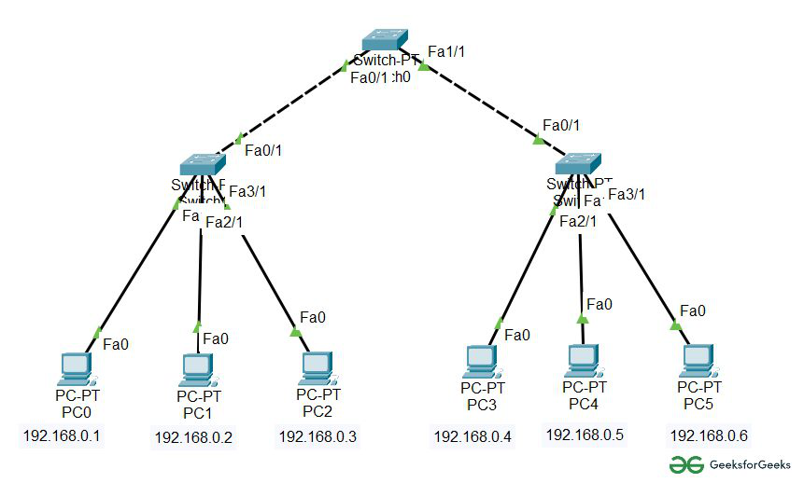
Kompiuterinių tinklų topologijos - MEDŽIO
Grupė tinklo įrenginių dalinasi komunikacijos kanalais su kita grupe įrenginių.
Nutrūkus vienai komunikacijos linijai įrenginių grupės toliau komunikuoti galės tik tarpusavyje, bet ne tarp grupių.

Slide 16
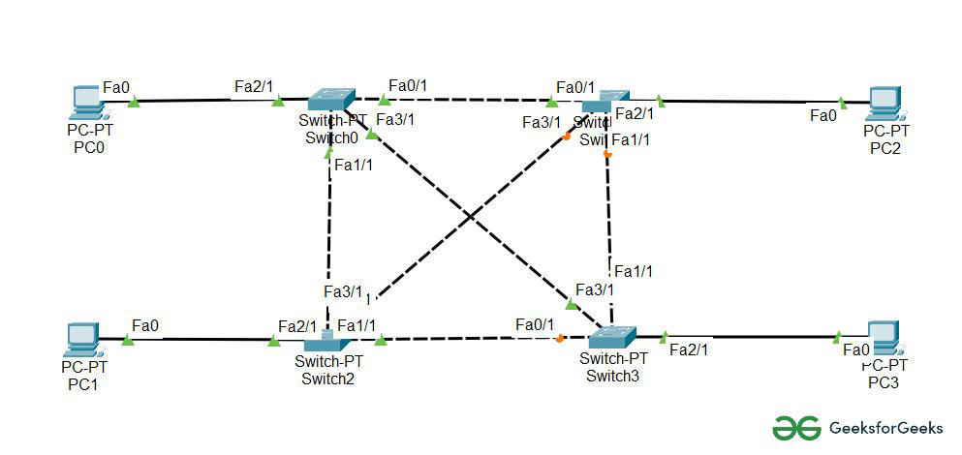
Kompiuterinių tinklų topologijos - TINKLELIO
Kiekvienas tinklo įrenginys turi dedikuotą komunikacijos kanalą su kitu tinklo įrenginiu.
Nutrūkus vienai komunikacijos linijai įrenginių grupės toliau komunikuoti galės tik tarpusavyje, bet ne tarp grupių.

Slide 17
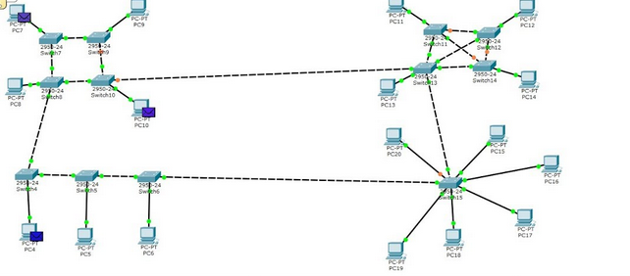
Kompiuterinių tinklų topologijos - MIŠRUS

Slide 18
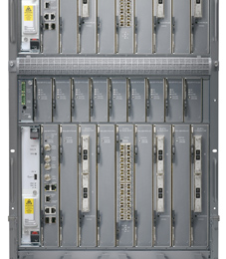
TINKLO ĮRENGINIAI
Komutatoriai
Maršrutizatoriai
Belaidės prieigos taškai
Ugniasienės
Modemai

Slide 19
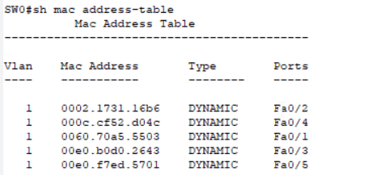
Komutatorius
Komutatorius – tinklo įrenginys naudojamas lokaliam tinklui sujungti ir valdyti. Jis veikia kaip centrinė jungtis, parinkdamas kur perduoti paketą pagal MAC lentelės įrašus ir taip leidžiant įvairiems tinklo įrenginiams, pvz., kompiuteriams, serveriams ar spausdintuvams bendrauti tarpusavyje per tinklą.

Slide 20
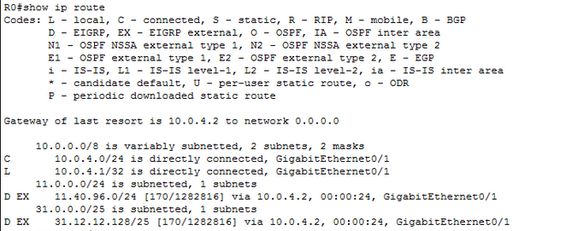
Maršrutizatorius
Maršrutizatorius – tinklo įrenginys naudojamas nukreipti duomenų srautą tarp skirtingų tinklo segmentų arba tarp skirtingų potinklių. Pagrindinis maršrutizatoriaus funkcionalumas yra priimti duomenų paketus iš vieno tinklo segmento ir nuspręsti, kur juos nusiųsti pagal maršrutų lentelę.

Slide 21
Belaidės prieigos taškas
Belaidės prieigos taškas – tinklo įrenginys kuris leidžia kitiems įrenginiams prisijungti prie tinklo naudojantis radijo bangomis be fizinės jungties.

Slide 22
Ugniasienė
Ugniasienė – tinklo įrenginys skirtas apsaugoti tinklą nuo neleistinos prieigos, kenkėjiškų programų ir kitų tinklo pavojų. Jos pagrindinis tikslas yra užkirsti kelią neleistiniems paketams patekti į tinklą arba iš jo išeiti.

Slide 23
Modemas
Įrenginys, kuris verčia analoginius signalus į skaitmeninius ir atvirkščiai.

Slide 24
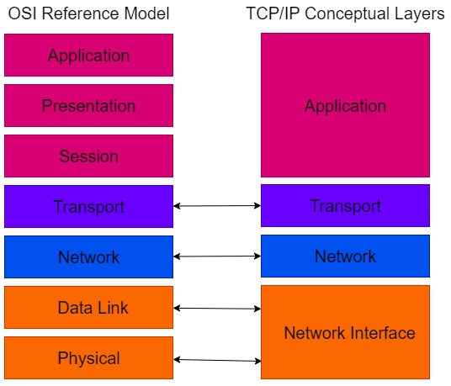
TCP/IP MODELIS

Slide 25
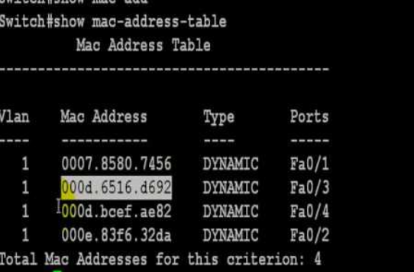
RYŠIO
Aprašo ryšį tarp gretimų (tiesiogiai bendraujančių) tinklo komponentų. Pagrindinė funkcija – atskirti bitų sekas, jų pradžią, pabaigą.
Ryšio sluoksnyje veikia komutatoriai. Jie naudoja MAC adresus persiunčiant paketus.

Slide 26
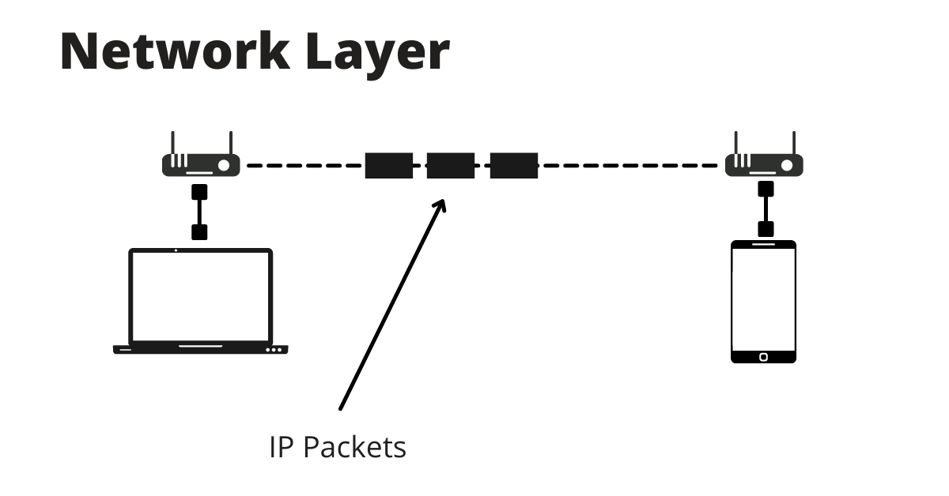
TARPTINKLINIS
Aprašo, kaip duomenų sekos turi būti perduodamos visame tinkle. Atlieka kelio parinkimą tarp dviejų sistemų, kurios gali būti geografiškai skirtinguose potinkliuose.
Šiame sluoksnyje veikia maršrutizatorius. Pagal maršrutu lentelės jis parenka kur perduoti paketą.

Slide 27
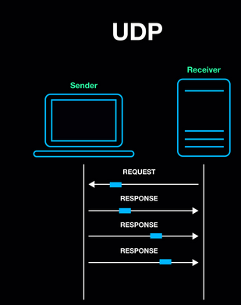
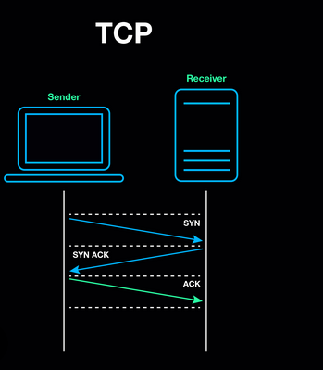
PERDAVIMO
Tiekia skaidrų duomenų perdavimą tarp tinklo vartotojų su norimomis patikimumo garantijomis.
TCP – Užtikrina patikimą duomenų perdavimą tarp dviejų tinklo taškų: duomenys gaunami ta pačia tvarka kuria buvo siunčiami.
UDP – Skirtingai nei TCP, UDP nėra patikimas, neatlieka duomenų tėkmės kontrolės ir neturi klaidų atitaisymo mechanizmų.

Slide 28
TAIKYMO
Apima naudotojo programas ir procesus, kurie tiesiogiai bendrauja su tinklo aplikacijomis. Šiame lygyje vyksta duomenų perdavimas, komunikacija ir bendravimas tarp skirtingų tinklo aplikacijų.
Pvz.:
Naršyklės („Chrome“, „Firefox“) - veikia taikymo lygyje ir komunikuoja su kitomis aplikacijomis/serveriais HTTP(S) protokolų pagalba.
Elektroninio pašto klientai („Outlook“, „Thunderbird“) - komunikuoja per POP3, IMAP arba SMTP protokolus su elektroninių paštų serveriais.

Slide 29
Praktika
Wireshark apibūdinti kokie duomenys yra kiekviename sluoksnyje

Slide 30
TCP/IP MODELIS APIBENDRINIMAS
Teorinis kompiuterinių tinklų ir komunikacijų modelis, kuris abstrakčiai parodo kaip skirtingi kompiuterinių tinklų įrenginiai komunikuoja ir keičiasi duomenimis tarpusavyje

Slide 31
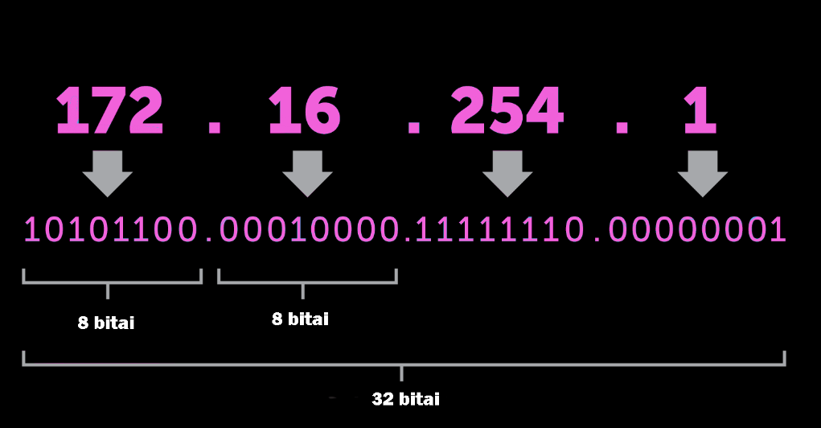
IP ADRESAI
IPv4 adresą sudaro 4 dalys po 8 bitus
IPv4
IPv6
127.0.0.1
0000:0000:0000:0000:0000:0000:0000:0001

Slide 32
IP ADRESAI
Identifikatorius, skirtas nustatyti tinkle esančius įrenginius.
IP adresus valdo IANA (Internet Assigned Numbers Authority) https://www.iana.org/

Slide 33
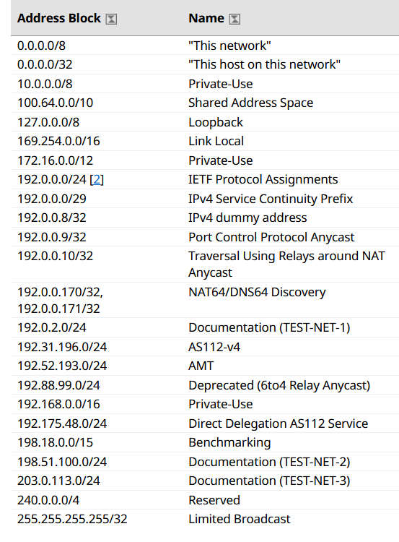
PRIVATŪS IP ADRESAI
Privatus IP adresas yra IP adresas, skirtas naudoti vidiniame (lokaliame) tinkle, kuris nėra tiesiogiai prieinamas iš interneto. Privatus IP adresai yra priskiriami tinklo įrenginiams, kad jie galėtų komunikuoti tarpusavyje lokaliame tinkle.
https://www.iana.org/assignments/iana-ipv4-special-registry/iana-ipv4-special-registry.xhtml

Slide 34
VIDINIAI IP ADRESAI
10.0.0.0/8 (10.0.0.0–10.255.255.255)
172.16.0.0/12 (172.16.0.0–172.31.255.255)
192.168.0.0/16 (192.168.0.0–192.168.255.255)
Norint, kad kompiuteris ar kitas įrenginys su privačiu IP adresu galėtų komunikuoti su internetu, reikalingas maršrutizatorius, kuris palaiko tinklo adresų vertimą (ANT – Network address translation), kuris leidžia privačių IP adresų naudotojams naudotis interneto paslaugomis per vieną ar kelis išorinius viešus IP adresus.

Slide 35
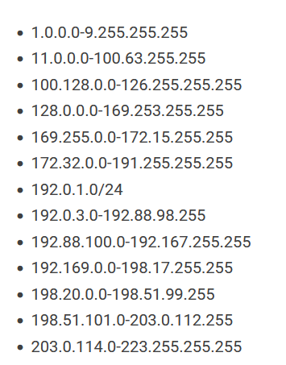
IŠORINIAI IP ADRESAI
Unikalus identifikatorius, priskiriamas tinklo įrenginiams. Šis adresas yra prieinamas iš viso interneto ir naudojamas komunikacijai su kitais tinklais ar įrenginiais internete

Slide 36
IP ADRESAI
Kaip sužinoti savo išorini IP?
https://www.manoip.lt/
Kaip sužinoti savo privatų IP adresą?
CMD -> ipconfig

Slide 37
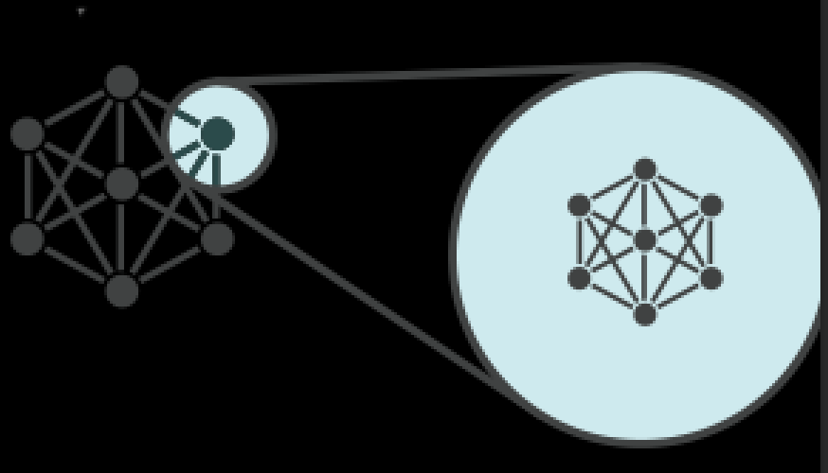
Potinklis
Potinklis – tai kompiuterinio tinklo dalis padalinanti tinklą į mažesnes dalis.
Potinklio dydį nusako tinklo kaukė arba prefiksas
Tinklo kaukė – 255.255.255.0 Prefiksas – /24
Kompiuterinis tinklas
Potinklis

Slide 38
Kam reikalingi potinkliai?
Siekiant padalinti didelį kompiuterių tinklą į mažesnes, lengviau valdomas grupes.
Padidinti tinklo saugumą ir efektyvumą.
Neleisti kompiuteriams komunikuoti tarpusavyje, juos izoliuoti.

Slide 39
Potinklio skaičiavimas
IP adresas – 192.168.1.16
Tinklo kaukė – 255.255.255.0
192 .
168 .
1 . 16
11000000 .
10101000 .
00000001 .
00010000
1 1 1 1 1 1 1 1 .
1 1 1 1 1 1 1 1 .
1 1 1 1 1 1 1 1 .
00000000
255 .
255 .
255 . 0
Notes:
128+64+32+16+8+4+2+1
256 adresai

Slide 40
Potinklio skaičiavimas
IP adresas – 192.168.1.16
Tinklo kaukė – 255.255.255.0
192 .
168 .
1 . 16
11000000 .
10101000 .
00000001 .
00010000
1 1 1 1 1 1 1 1 .
1 1 1 1 1 1 1 1 .
1 1 1 1 1 1 1 1 .
00000000
255 .
255 .
255 . 0
Notes:
128+64+32+16+8+4+2+1
256 adresai

Slide 41
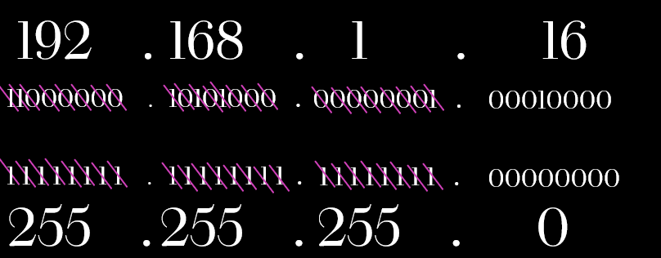
Potinklio skaičiavimas
Potinklis – 192.168.1.16
Tinklo kaukė – 255.255.255.0
Potinklis:
192 .
168 .
1 . 0/24
IP adresai: 192.168.1.0-192.168.1.255
Notes:
128+64+32+16+8+4+2+1
256 adresai

Slide 42
Potinklio skaičiavimas
IP adresas – 192.168.8.33
Tinklo kaukė – 255.255.255.224
192 .
168 .
8 . 33
11000000 .
10101000 .
00001000 .
00100001
1 1 1 1 1 1 1 1 .
1 1 1 1 1 1 1 1 .
1 1 1 1 1 1 1 1 .
1 1 1 00000
255 .
255 .
255 . 224
Notes:
128+64+32+16+8+4+2+1
256 adresai

Slide 43
Potinklio skaičiavimas
Potinklis – 192.168.8.33
Tinklo kaukė – 255.255.255.224
Potinklis:
192 .
168 .
8 . 32/27
IP adresai: 192.168.8.32-192.168.8.63
Notes:
128+64+32+16+8+4+2+1
256 adresai

Slide 44
Potinklio skaičiavimas
https://www.davidc.net/sites/default/subnets/subnets.html

Slide 45
Prievadai
Prievadas tai skaičius nurodantis kuriai programai yra skirti duomenys. Prievadas yra pradžios ir pabaigos taškas kuriama įvyksta susijungimas tinkle.
Prievadai gali būti nuo 0 iki 65535.
Prievadai išskiriami į 3 kategorijas:
Gerai žinomi – nuo 0 iki 1023.
Registruoti – nuo 1024 iki 49151. Registruojami IANA.
Dinaminiai, privatus, laikini – nuo 49152 iki 65535.
https://www.iana.org/assignments/service-names-port-numbers/service-names-port-numbers.txt

Slide 46
DHCP

Slide 47
DHCP
Pagrindinės Savybės:
Automatinis IP Adresų Suteikimas: DHCP automatiškai suteikia IP adresus įrenginiams, kai jie prisijungia prie tinklo.
Tinklo Parametrų Nustatymas: Be IP adresų, DHCP taip pat gali suteikti pagalbines informacijas, tokią kaip numatytasis maršrutas, DNS serverio adresas ir t.t.
Laikinas IP Adresų Suteikimas: Adresai, suteikiami DHCP, dažnai yra laikini ir tai leidžia efektyviai valdyti ribotą IP adresų kiekį.
DHCP yra tinklo protokolas, kuris automatiškai priskiria IP adresus ir kitus tinklo parametrus įrenginiams, prisijungusiems prie tinklo. Šis protokolas palengvina tinklo administravimą, užtikrindamas efektyvų resursų paskirstymą ir mažindamas rankinį konfigūravimą.

Slide 48
DHCP veikimas
Prisijungimas į tinklą: kai įrenginys (pvz., kompiuteris ar telefonas) prisijungia prie tinklo, jis išsiunčia DHCP užklausą.
IP adreso priskyrimas: DHCP serveris gavęs užklausą suteikia įrenginiui unikalų IP adresą ir kitus nustatymus.

Slide 49
DHCP PRAKTIKA
CISCO pacet tracer DHCP konfigūravimas

Slide 50
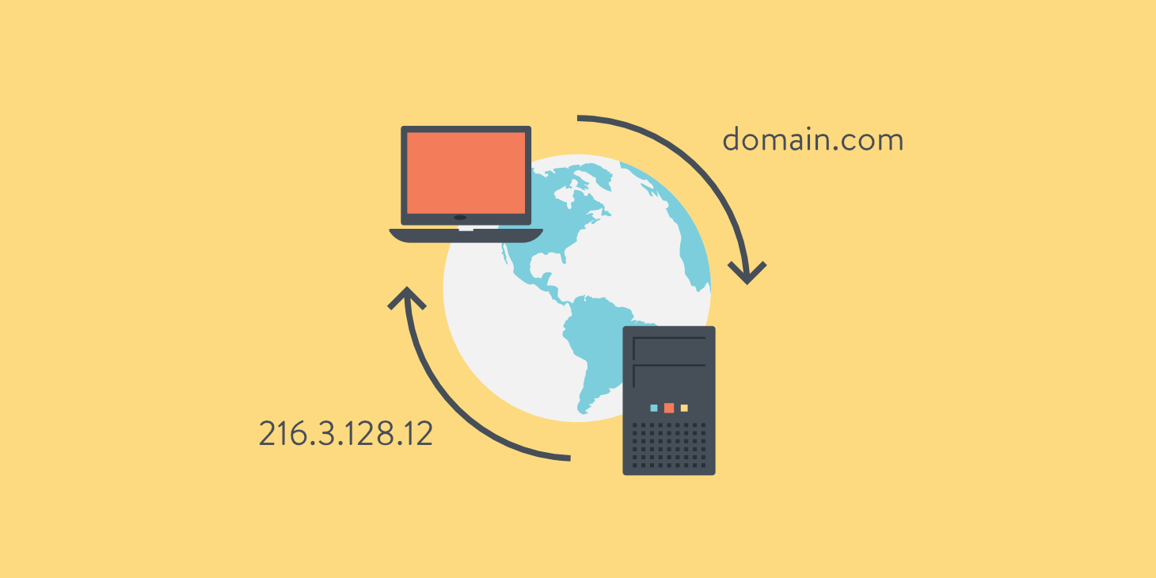
DNS
DNS sistema, yra kritiška tinklo technologija, kuri verčia draugiškus žmogui, suprantamus pavadinimus į skaitinius IP adresus. Tai kaip tinkle esančių vietų telefono knyga, leidžianti mums pasiekti tinklalapius, naudojant lengvai atpažįstamus pavadinimus, o ne sudėtingus skaitinius adresus.

Slide 51
DNS veikimas
Vartotojo užklausa: kai įrašome pavadinimą į naršyklę, ji išsiunčia užklausą DNS serveriui.
DNS serverio paieška: DNS serveris tada ieško atitinkamo IP adreso savo duomenų bazėje. Jei neturi informacijos, jis persiunčia užklausą kitam DNS serveriui aukštesnėje hierarchijoje.
IP adreso grąžinimas: galiausiai gavus tinkamą IP adresą, jis yra grąžinamas į naudojamą programą ar naršyklę, kuri tada prisijungia prie tinklalapio.

Slide 52
DNS praktika
Kaip patikrinti koks/kokie IP adresai priklauso tam tikram domenui?
Windows, Linux, IOS terminale parašome->nslookup google.com
Linux terminale parašome -> dig google.com
Galima patiems sukurti DNS įrašą ir pasitikrinti. VM+opensense

Slide 53
URL
URL sudaro:
Protokolas – Nurodo programai kokiu protokolu komunikuoti. (http, ftp, ssh ir kt. )
Domenas, subdomenas, TLD (Top level domain) – yra interneto administracinis vienetas, t. y. konkretaus asmens valdoma interneto sritis, kurią identifikuoja unikalus domeno vardas. Domenų struktūra, o kartu ir domenų vardų sistema yra hierarchinė – kiekvienas žemesnio lygio domenas yra atitinkamo aukštesnio lygio domeno dedamoji, dar vadinama subdomenu.
Aplankalas – Nurodo aplankalą iš kurio bus skaitoma informacija
Slug – nurodo puslapio pavadinimą kuris bus atvaizduojamas
Parametrai – jais naudojantis galima atlikti filtravimą, pasiekti puslapio sekciją.

Slide 54
HTTP
Protokolas, skirtas duomenų perdavimui tarp kliento (pvz.: naršyklės) ir serverio internete(pvz.: interneto svetainės).
Duomenys perduodami paprastu tekstu todėl lengvai galima juos perskaityti dėl šios priežasties šis protokolas yra nesaugus.
Pagrindiniai metodai POST – siųsti duomenis ir GET – gauti duomenis.

Slide 55
HTTPS
Protokolas, skirtas duomenų perdavimui tarp kliento (pvz.: naršyklės) ir serverio internete(pvz.: interneto svetainės).
Duomenys perduodami juo šifruojant todėl neįmanoma jų perskaityti.

Slide 56
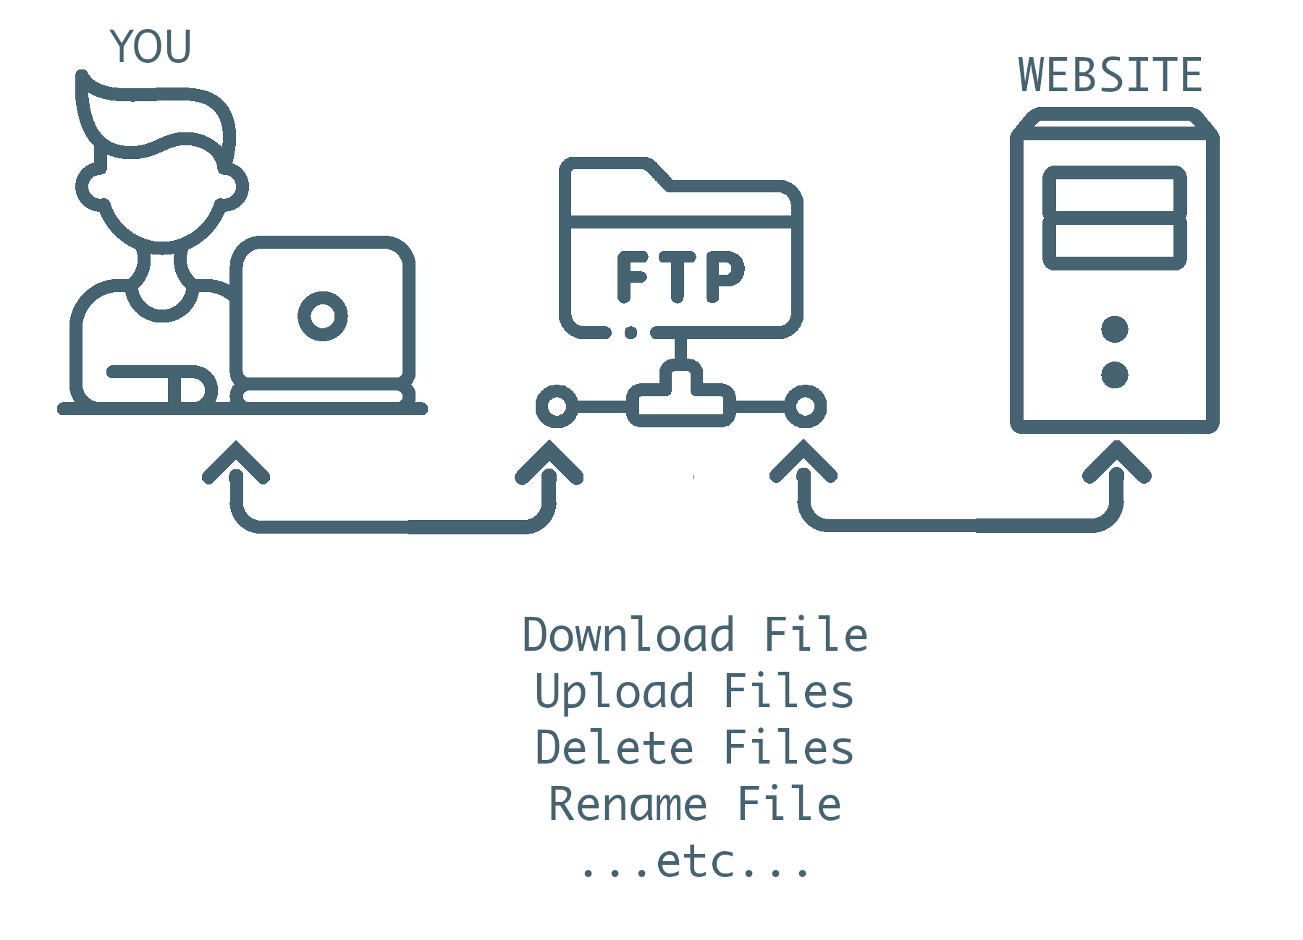
FTP(S), SFTP
Protokolas, skirtas failų perdavimui tarp kompiuterių per tinklą.
Programos palaikančios FTP protokolą:
FileZilla
WinSCP

Slide 57
SMTP, POP3, IMAP4
Šie protokolai yra susiję su elektroninio pašto siuntimu, gavimu ir valdymu.
SMTP (Simple Mail Transfer Protocol): protokolas, naudojamas siųsti el. paštą iš kliento į pašto serverį arba iš vieno pašto serverio į kitą. Tai yra pagrindinis protokolas, naudojamas el. pašto siuntimui.
POP3 (Post Office Protocol version 3): protokolas, naudojamas gauti el. paštą iš pašto serverio į kliento įrenginį (pvz., kompiuterį ar išmanųjį telefoną). Šis protokolas paprastai naudojamas tuo atveju, kai norima gauti el. laiškus ir juos saugoti savo įrenginyje, o ne tiesiogiai serveryje.
IMAP4 (Internet Message Access Protocol version 4): protokolas, naudojamas gauti el. paštą iš pašto serverio į kliento įrenginį, panašiai kaip POP3. Tačiau IMAP4 turi daugiau funkcijų, pavyzdžiui, leidžia valdyti el. pašto dėžutę tiesiogiai serveryje, sinchronizuoti pašto dėžutę su keliais įrenginiais ir laikyti laiškus serverio paskyroje.

Slide 58
TINKLO ANALIZĖS, DIAGNOSTIKOS, TYRIMO PRIEMONĖS
Norint sužinoti per kokius maršrutizatorius keliauja paketai galima naudoti traceroute (Linux, macOS), tracert.exe (Windows) komandas.
Norint patikrinti ar įrenginiai tinkamai sukonfigūruoti ir gali komunikuoti tinkle galima naudoti ping komandą.
Norint sužinoti ar prievadas yra atviras ir matomas iš interneto galima naudoti https://canyouseeme.org/ (Windows), netcat(Linux, macOS)
Norint sužinoti informaciją apie IP adresą galima naudoti https://ipinfo.io, https://mxtoolbox.com

Slide 59
QnA

Slide 60
Ačiū už dėmesį !

